Slide 1
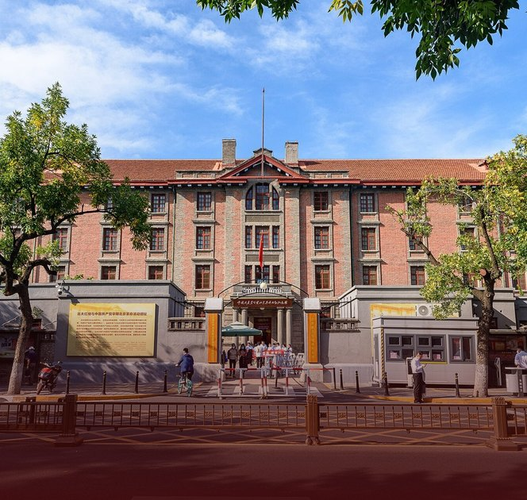
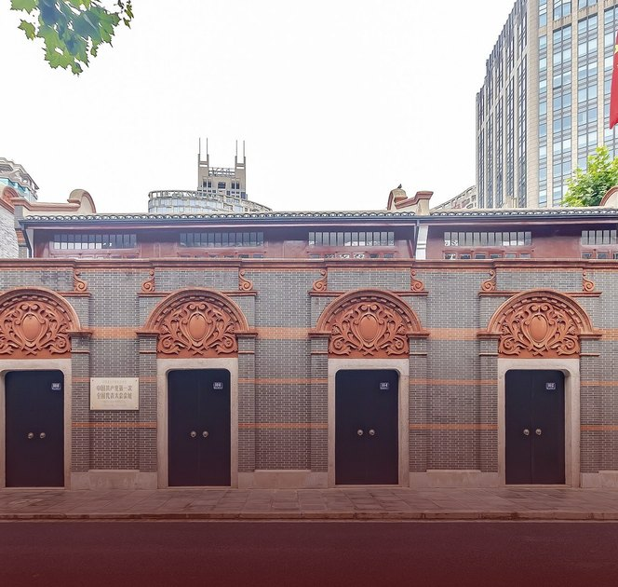
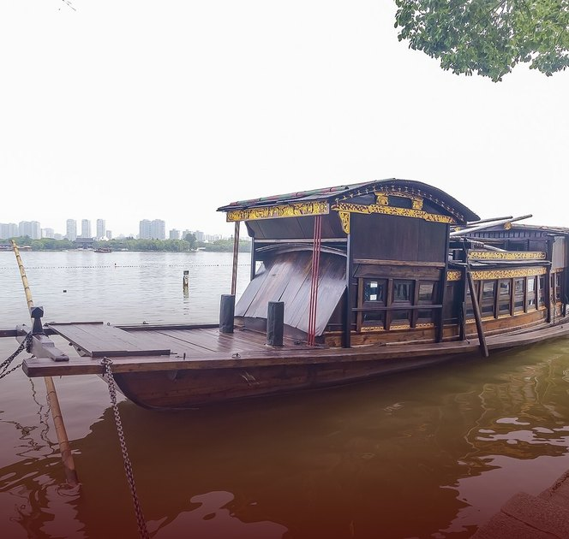
一栋楼 · 北大红楼
一幢房 · 上海石库门
一只船 · 南湖红船
一栋楼、一幢房、一只船
——《望山河》前三篇读书分享
分享人：周央红（学生科党支部书记）
Notes:
【建议用时：约 0.5 分钟】
各位老师、同学们，大家好！我是学生科党支部书记周央红。今天和大家分享的书叫《望山河》，我的分享题目是《一栋楼、一幢房、一只船》。接下来大约三十分钟，我们一起读书、一起回望。

Slide 2
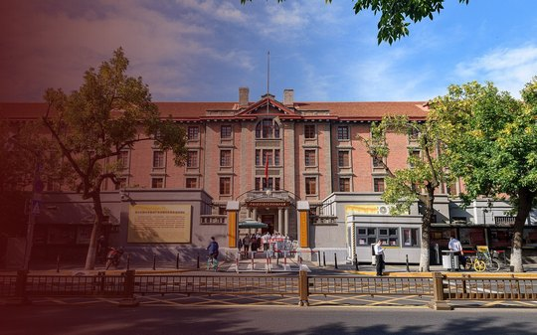
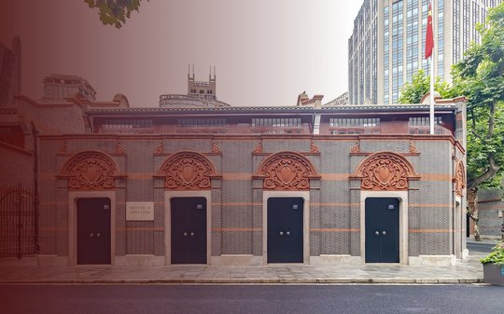
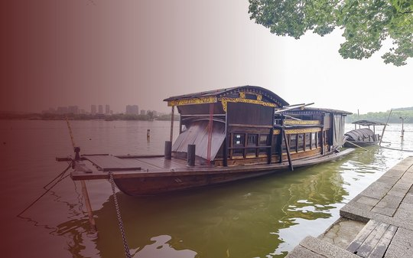
开场一问
如果让你用一个物件
来代表中国共产党的起点，
你会想到什么？
一栋楼
一幢房
一只船
北大红楼
上海石库门
南湖红船
02
Notes:
【建议用时：约 1.5 分钟】
开始之前，先问大家一个问题：如果让你用一个物件来代表中国共产党的起点，你会想到什么？（停顿，邀请两三位老师、同学回答，根据现场回应简单回应）
《望山河》这本书里给了三个答案——一栋楼、一幢房、一只船。一栋楼，是北京的北大红楼；一幢房，是上海的石库门；一只船，是嘉兴南湖上的红船。今天我就从这三个物件说起。

Slide 3
认识这本书：《望山河》
出版
湖南人民出版社
望
山
河
主编
陈晋
体例
全书三十七篇，一个地方一篇
荣誉
入选今年一、二月“中国好书”
陈晋 主编
选读
前三篇：红楼、石库门、红船
湖南人民出版社
03
Notes:
【建议用时：约 1 分钟】
先简单介绍一下这本书。《望山河》由湖南人民出版社出版，陈晋主编。全书三十七篇，一个地方写一篇，每一篇都对应着党的历史上一个重要的地方。这本书入选了今年一、二月的“中国好书”。
三十七篇内容很丰富，今天时间有限，我选读的是前三篇：李舫写北大红楼，张军锋写上海石库门，梁衡写南湖红船。

Slide 4
三篇文章，三个坐标
1918—1920
1921年7月
1921年夏
楼
房
船
思想准备
组织诞生
扬帆启航
李舫 · 北大红楼
张军锋 · 上海石库门
梁衡 · 南湖红船
三篇连起来，正好是党从思想准备到组织诞生、再到扬帆启航的一段路。
04
Notes:
【建议用时：约 1 分钟】
为什么选这三篇？因为三篇连起来，正好是中国共产党从思想准备到组织诞生、再到扬帆启航的一段路。第一站，北大红楼，是新思想传播的地方，是“思想准备”；第二站，上海石库门，中共一大在这里开幕，是“组织诞生”；第三站，嘉兴南湖，大会在一条游船上闭幕，党从这里“扬帆启航”。一栋楼、一幢房、一只船，串起了一段从无到有的路。

Slide 5
何为“望”：今天分享的三步
“
所谓望，就是走近历史坐标、
体会历史坐标、抒写历史坐标。
——陈晋《望山河》序言
走近
体会
抒写
听三个故事
谈我的感悟
落到我们的行动
05
Notes:
【建议用时：约 1 分钟】
这本书为什么叫“望山河”？主编陈晋在序言中有一句话：“所谓望，就是走近历史坐标、体会历史坐标、抒写历史坐标。”我很喜欢这句话，它也正好是今天分享的结构。每一个坐标，我们都分三步走：先走近，听一个故事；再体会，说说我的感悟；最后抒写，看看落到我们学生科、落到我们每个同学身上，可以做些什么。下面我们就一起走近第一个坐标。

Slide 6
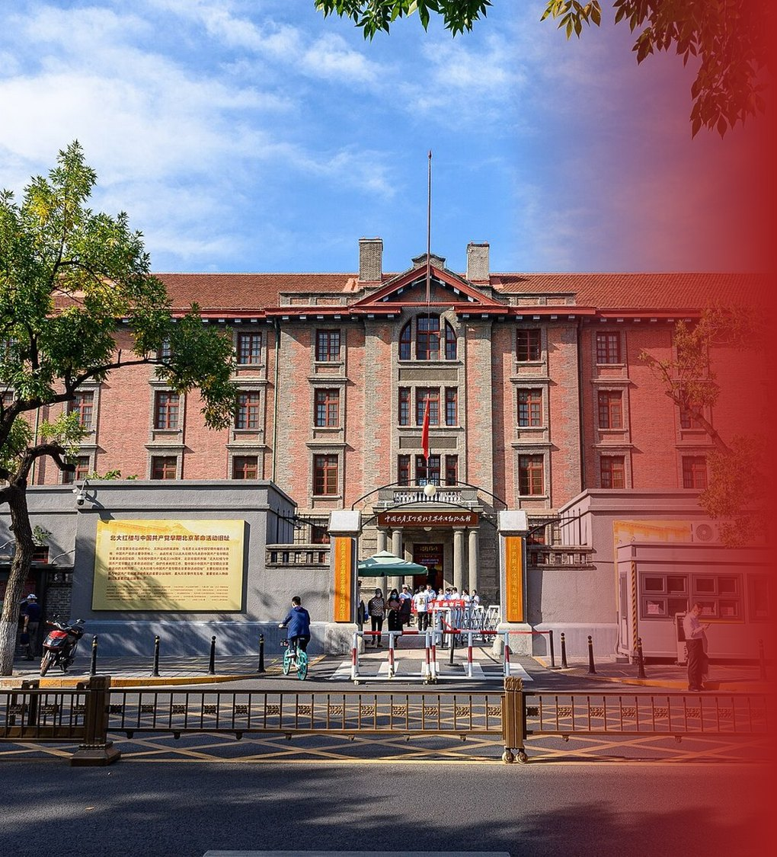
楼
第一节
一栋楼
北大红楼 · 思想的准备
李舫 / 文
06
Notes:
【建议用时：约 0.3 分钟】
第一节，一栋楼——北大红楼。这一篇的作者是李舫。

Slide 7
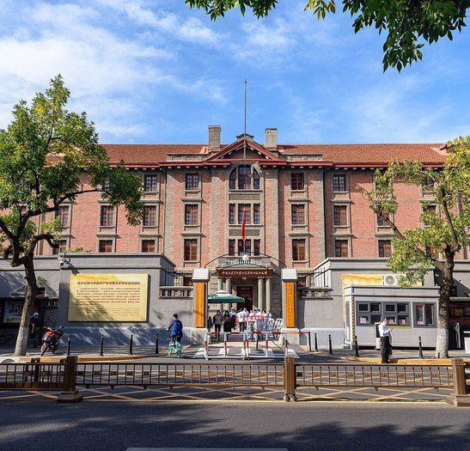
第一节 · 一栋楼
红楼：一座楼里的思想火种
新文化运动的重要阵地，马克思主义在中国早期传播的重要场所
1918年
红楼落成，因红砖外墙得名；北大校部、文科和图书馆设于此
1919年
五四运动中，北大学生从红楼后的操场集合出发
1920年
李大钊在这里指导成立北京共产党小组
北大红楼
07
Notes:
【建议用时：约 1.2 分钟】
北大红楼1918年落成，因为整栋楼用红砖砌成，所以大家叫它“红楼”。当年北京大学的校部、文科和图书馆都在这栋楼里。这里是新文化运动的重要阵地；1919年五四运动，北大的学生就是从红楼后面的操场集合出发的。李大钊同志在这里传播马克思主义，1920年，他在红楼里指导成立了北京共产党小组。可以说，很多新思想的火种，就是从这栋楼里点燃的。

Slide 8
第一节 · 一栋楼
一位不起眼的图书馆助理员
1918年秋，一位青年人走进北大红楼，在图书馆当助理员。
25岁
8块
第二
登记
年龄
每月大洋
阅览室
来馆读报者姓名
每天的工作，就是一个一个记下来访者的名字——确实很不起眼。
08
Notes:
【建议用时：约 1.2 分钟】
在这栋楼里，书中讲了这样一个人。1918年秋天，一位二十五岁的青年人走进北大红楼，在图书馆第二阅览室当助理员，每月的薪水是八块大洋。他的工作很简单，就是登记来馆读报者的姓名。大家可以想象一下，每天坐在阅览室门口，一个一个记下来访者的名字——这份工作，确实很不起眼。

Slide 9
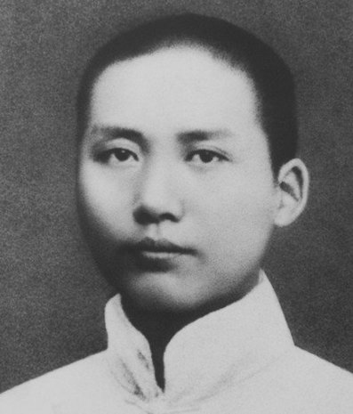
第一节 · 一栋楼
他后来这样回忆
“
我的职位低微，大家都不理我……他们都是些大忙人，没有时间听一个图书馆助理员说南方话。
——摘自埃德加·斯诺《西行漫记》
这位青年助理员，就是毛泽东。
09
Notes:
【建议用时：约 1.2 分钟】
他后来回忆这段日子时说：“我的职位低微，大家都不理我……他们都是些大忙人，没有时间听一个图书馆助理员说南方话。”这段话出自斯诺的《西行漫记》。说这话的青年助理员，就是毛泽东。（停顿）
一个后来带领中国人民站起来的人，当年在这栋楼里，是一个“大家都不理”的小职员。

Slide 10
第一节 · 一栋楼
我的感悟：在没人留意的地方把事做好
一个后来改变中国的人，
当年也有过被忽视、说不上话的时候。
他没有因此停下，而是在没人留意的地方把事做好。
很多了不起的成长，都是在没人看见的时候完成的。
10
Notes:
【建议用时：约 1 分钟】
读到这里，我的感悟是：一个后来改变中国的人，当年也有过被忽视、说不上话的时候。但他没有因此停下，没有因为没人理就放弃，而是在没人留意的地方把事做好。很多了不起的成长，都是在没人看见的时候完成的。

Slide 11
第一节 · 一栋楼
对同学们说：不起眼的坚持
当年的图书馆助理员
今天的你
登记每一个
来馆读者的名字
学好每一项技能
完成每一次实训
看似不起眼，但坚持做下去，就会成为你未来的底气。
想一想：你有没有一件看似不起眼、却一直在坚持的事？
11
Notes:
【建议用时：约 1.2 分钟】
同学们，你们现在学的每一项技能、完成的每一次实训，就像当年那位图书馆助理员登记每一个名字一样——看似不起眼，可能也没有人每天表扬你。但坚持做下去，就会成为你未来的底气。
请大家想一想：你有没有一件看似不起眼、却一直在坚持的事？（可请一两位同学简单分享）

Slide 12
第一节 · 一栋楼
回到工作：党员联系学生，让学生被看见
支部的做法
我们看到的
不少同学在初中阶段很少被表扬，进了校门还是低着头。
1
每名党员固定联系1—2名重点关注的同学
2
定期谈心谈话：问学习、问家里、问打算
他们需要的不是一句鼓励，
是有人真正看见他。
3
学生不会主动来找，就靠人去找
4
把话说到心里，帮他把自信找回来
12
Notes:
【建议用时：约 1.5 分钟】
回到我们的工作。我们学校是技工学校，不少同学在初中阶段很少被表扬，进了校门还是低着头。我常想，他们需要的不是一句鼓励，是有人真正看见他。
所以支部的做法是党员联系学生：每名党员固定联系一到两名重点关注的同学，定期谈心谈话，问学习、问家里、问心里的打算。这类同学大多安静内敛，不会主动来找人，只有靠人去找——把话说到他心里去，帮他把自信找回来。

Slide 13
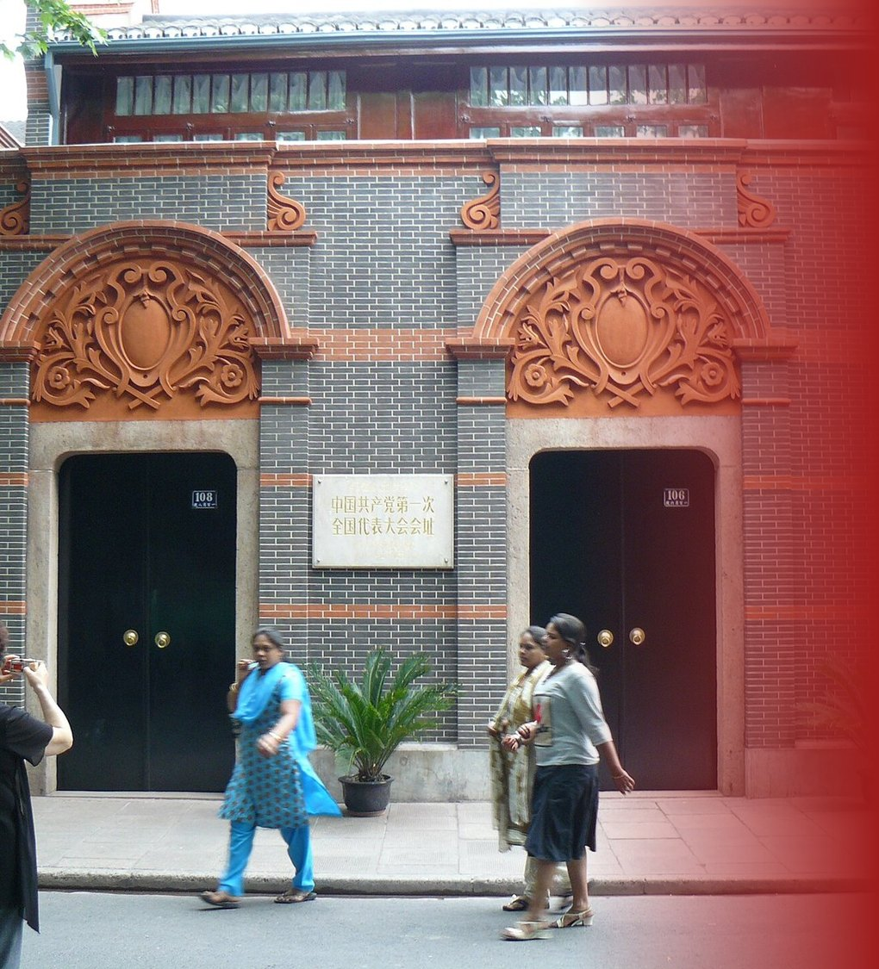
房
第二节
一幢房
上海石库门 · 组织的诞生
张军锋 / 文
13
Notes:
【建议用时：约 0.3 分钟】
第二节，一幢房——上海石库门。这一篇的作者是张军锋。

Slide 14
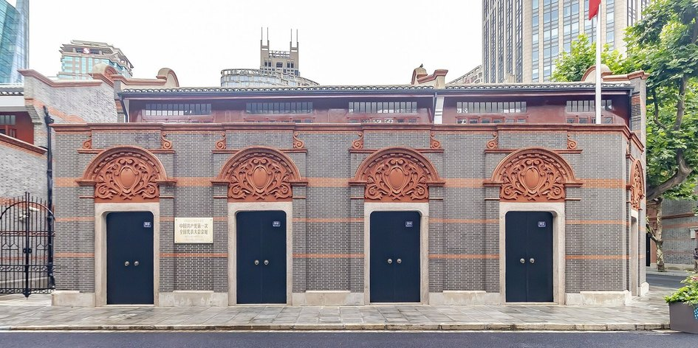
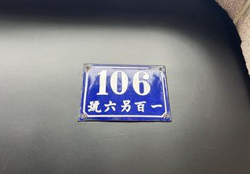
第二节 · 一幢房
1921年7月23日晚，望志路106号
上海法租界望志路106号
（今兴业路76号）
最小的代表才十九岁，和在座很多同学差不多大。
13位
18㎡
50多名
28岁
19岁
出席代表
客厅面积
全国党员
平均年龄
最小代表
14
Notes:
【建议用时：约 1.2 分钟】
1921年7月23日晚上，上海法租界望志路106号，也就是今天的兴业路76号。十三位年轻人走进一间客厅开会，这间客厅只有十八平方米，可能还没有我们一间教室的一半大。他们代表着全国五十多名党员，平均年龄二十八岁，最小的才十九岁。
同学们，十九岁，和在座很多同学差不多大。就是这样一群年轻人，在这间小小的客厅里，开了一个改变中国命运的会。

Slide 15
第二节 · 一幢房
会场被闯，会没有停
7月23日
第八天晚上
最后一天
大会在望志路106号
开幕
巡捕房密探闯入
会议被迫中断
转移到嘉兴南湖
一条游船上
换个地方，也要把会开完。
15
Notes:
【建议用时：约 1 分钟】
这次会议并不太平。会开到第八天晚上，法租界巡捕房的密探突然闯了进来，会议被迫中断，代表们迅速撤离。但会没有就此停下——最后一天，会议转移到了嘉兴南湖的一条游船上继续进行。会场被闯，他们换个地方，也要把会开完。

Slide 16
第二节 · 一幢房
日记里的五个圈
何叔衡和毛泽东从长沙动身那天，谢觉哉在日记里只写了一句：
“午后6时叔衡往上海，偕行者润之，
赴全国○○○○○之招。”
○○○○○ ＝ 共产主义者
当时，这几个字不能写出来。
16
Notes:
【建议用时：约 1.2 分钟】
书里还有一个细节，特别打动我。何叔衡和毛泽东从长沙动身去上海开会的那天，何叔衡的好友谢觉哉在日记里只写了一句：“午后6时叔衡往上海，偕行者润之，赴全国○○○○○之招。”日记里，他画了五个圈。这五个圈，指的就是“共产主义者”。为什么不写出来？因为在当时，这几个字是不能写出来的。

Slide 17
第二节 · 一幢房
我的感悟：信仰的分量
一群人做着最危险的事，
落笔时却连几个字都不敢写全。
他们不知道前路如何，却都到了场、留了下来。
信仰的分量，不在场面宏大时，而在处境艰难处。
17
Notes:
【建议用时：约 1 分钟】
我的感悟是：一群人做着最危险的事，落笔时却连几个字都不敢写全。他们不知道前路如何，不知道会不会成功，甚至不知道自己会不会有危险，却都到了场、留了下来。所以我想，信仰的分量，不在场面宏大时，而在处境艰难处。

Slide 18
第二节 · 一幢房
对同学们说：难的时候，沉住气
在学校里，你们也会遇到难的时候——
考试没过
技能练不好
跟同学闹了别扭
这些时候能不能沉住气、不放弃，往往决定了你能走多远。
想一想：最近一次“难的时候”，你是怎么扛过来的？
18
Notes:
【建议用时：约 1.2 分钟】
同学们，你们在学校里也会遇到难的时候——考试没过、技能练不好、跟同学闹了别扭。这些事放在一辈子里也许不算大，但在当下，确实会让人很难受。这些时候能不能沉住气、不放弃，往往决定了你能走多远。
也请大家想一想：最近一次“难的时候”，你是怎么扛过来的？

Slide 19
第二节 · 一幢房
回到工作：做工作的人，要一个一个到场
帮扶台账
行走的党日
不能只挂个名字，
要动态更新、摸排到人。
不在会议室里关起门搞，
把党日放到学生中间去：
学生报到
宿舍走访
党员该在的时候，
要在。
考前谈心
实习前谈心
学生的困难是一件一件解决的，做工作的人也得一个一个到场。
19
Notes:
【建议用时：约 1.5 分钟】
放在学生科的工作上，这份分量就是“到场”。第一，帮扶台账不能只挂个名字，要动态更新、摸排到人，每个名字背后都是一个具体的孩子、一个具体的家庭。
第二，我们支部有一项做法叫“行走的党日”，就是不在会议室里关起门搞，把党日放到学生中间去：学生报到、宿舍走访、考前和实习前的谈心，这些日常场景里，党员该在的时候要在。学生的困难是一件一件解决的，做工作的人也得一个一个到场。

Slide 20
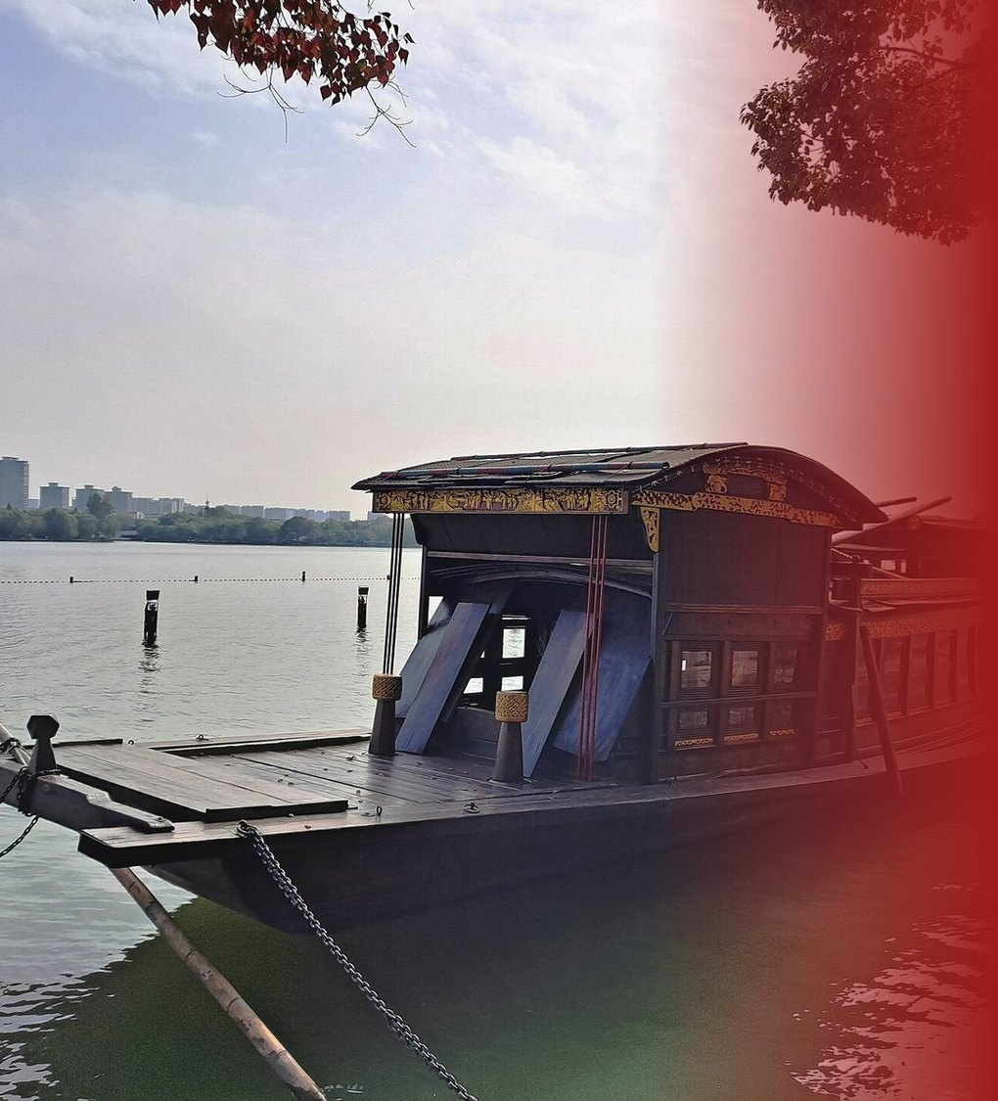
船
第三节
一只船
南湖红船 · 扬帆的启航
梁衡 / 文
20
Notes:
【建议用时：约 0.3 分钟】
第三节，一只船——南湖红船。这一篇的作者是梁衡。

Slide 21
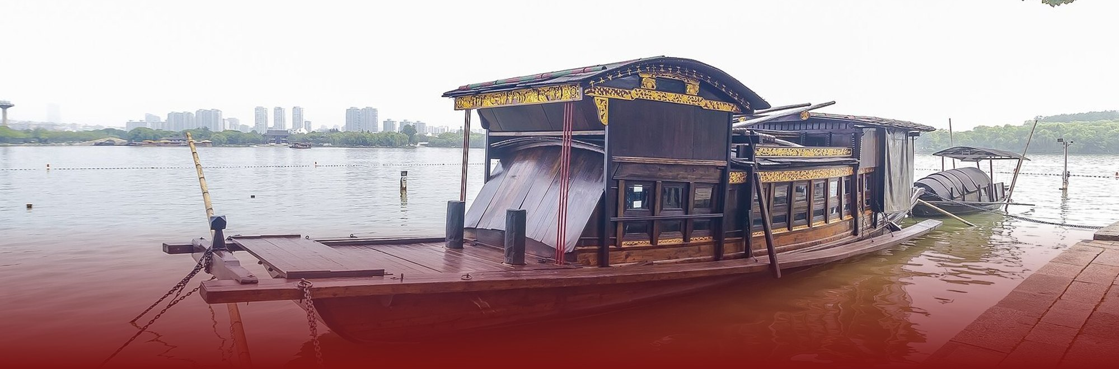
第三节 · 一只船
梁衡站在船边写下
“这是一只多么小的船啊，要低头弯腰才能进入舱内，刚能容下十几个人促膝侧坐。”
“我真不敢想，我们轰轰烈烈、排山倒海的八十年就是从这条船舱里倾泻出来的吗？”
21
Notes:
【建议用时：约 1.2 分钟】
梁衡专程赶到嘉兴南湖，站在船边写下：“这是一只多么小的船啊，要低头弯腰才能进入舱内，刚能容下十几个人促膝侧坐。”他又问：“我真不敢想，我们轰轰烈烈、排山倒海的八十年就是从这条船舱里倾泻出来的吗？”
一只要低头弯腰才能进去的小船，和一段轰轰烈烈的历史，这种反差，让人感慨。

Slide 22
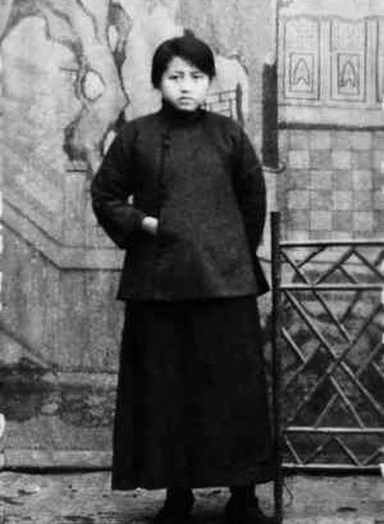
第三节 · 一只船
船头放哨的人：王会悟
1
她是谁
2
她提议
李达的夫人，嘉兴人
把会议转移到嘉兴南湖
3
她放哨
4
她发暗号
坐在船头
留意湖面动静
汽艇驶过
舱内响起麻将声
王会悟
会议在船上继续进行，完成了全部议程。
22
Notes:
【建议用时：约 1.2 分钟】
那么，会议是怎么转移到这条船上的？这就要说到一个人——王会悟。她是李达的夫人，嘉兴人，熟悉当地情况，把会议转移到南湖就是她的提议。开会那天，她在船头放哨。下午，湖面上驶过一条汽艇，她疑心是警情，赶紧发暗号，船舱里立刻响起一片麻将声。就这样，会议在船上继续进行，完成了全部议程。

Slide 23
第三节 · 一只船
一只小船，开天辟地
就在这条小船上，大会通过了党的第一个纲领，选举产生了中央局，宣告中国共产党成立。
红船精神
开天辟地、敢为人先
坚定理想、百折不挠
立党为公、忠诚为民
首创精神
奋斗精神
奉献精神
23
Notes:
【建议用时：约 1.2 分钟】
就在这条小船上，大会通过了党的第一个纲领，选举产生了中央局，宣告中国共产党正式成立。从此，这条船有了一个响亮的名字——“红船”。
2005年，习近平同志把红船精神概括为：开天辟地、敢为人先的首创精神；坚定理想、百折不挠的奋斗精神；立党为公、忠诚为民的奉献精神。

Slide 24
第三节 · 一只船
我的感悟：各人做好自己那一份
那么大的事，是从一条小船里开始的，
是从一个放哨的人、一个提议的人开始的。
各人做好自己那一份，事情才成。
育人也是一样：学生的成长，靠的不是一次大会、一场活动，而是班级、宿舍这些最小单元里一次次的关注。
24
Notes:
【建议用时：约 1 分钟】
我的感悟是：那么大的事，是从一条小船里开始的，是从一个放哨的人、一个提议的人开始的。各人做好自己那一份，事情才成。
育人也是一样：学生的成长，靠的不是一次大会、一场活动，而是班级、宿舍这些最小单元里一次次的关注。

Slide 25
第三节 · 一只船
对同学们说：做那个“放哨的人”
看到同学情绪不对
主动问一句
看到室友遇到困难
伸手帮一把
大事往往就是从这些小事里长出来的。
25
Notes:
【建议用时：约 1.2 分钟】
同学们，你们每个人在班级里、在宿舍里，也可以成为那个“放哨的人”——看到同学情绪不对，主动问一句；看到室友遇到困难，伸手帮一把。不需要什么惊天动地的事，一句问候、一次搭把手就够了。大事往往就是从这些小事里长出来的。

Slide 26
第三节 · 一只船
回到工作：育人说到底要走心
一
行走的党日
二
党员联系学生
让学生在日常场景里
看得见党员
谈心谈话落到人头上
有记录、有跟进，不走过场
我带个头：支部的学习体会先在党员中交流，用得上的班会素材再整理出来，不另起一套。
26
Notes:
【建议用时：约 1.3 分钟】
回到我们的工作，育人说到底要走心。支部重点抓两件事：一是“行走的党日”，让学生在日常场景里看得见党员；二是党员联系学生，谈心谈话落到人头上，每次谈完有记录、有跟进，不走过场。
我自己也带个头，支部的学习体会先在党员中交流，用得上的班会素材再整理出来，不另起一套，不给大家增加负担。

Slide 27
结语
回望三个坐标
坐标
故事
启示
我们的做法
楼
北大红楼
被忽视的助理员
在不起眼处坚持
党员联系学生
让学生被看见
房
上海石库门
日记里的五个圈
在艰难处坚守
行走的党日
党员一个个到场
船
南湖红船
船头放哨的人
在小单元里担当
谈心有记录有跟进
育人要走心
27
Notes:
【建议用时：约 1.2 分钟】
我们一起回望一下今天走过的三个坐标。一栋楼，北大红楼，那位被忽视的图书馆助理员告诉我们：要在不起眼处坚持；对应到工作上，就是党员联系学生，让每个学生被看见。
一幢房，上海石库门，日记里的五个圈告诉我们：要在艰难处坚守；对应到工作上，就是行走的党日，党员一个一个到场。
一只船，南湖红船，船头放哨的人告诉我们：要在最小单元里担当；对应到工作上，就是谈心有记录、有跟进，育人要走心。

Slide 28
山河在望 坐标在心
在自己的坐标上，写好属于我们这一代人的那一笔
同学们
老师们
认真实训 · 彼此包容 · 直面挫折
把每一件小事做细做实
守好自己那一份
这就是对红色精神最好的传承
28
Notes:
【建议用时：约 1.2 分钟】
山河在望，坐标在心。陈晋在序言中说：“所谓望，就是走近历史坐标、体会历史坐标、抒写历史坐标。”今天我们走近了红楼、石库门和红船这三个坐标，接下来要做的，就是在自己的坐标上写好属于我们这一代人的那一笔。
同学们在校园里认真实训、彼此包容、直面挫折，老师们把每一件小事做细做实，守好自己那一份——这就是对红色精神最好的传承。

Slide 29
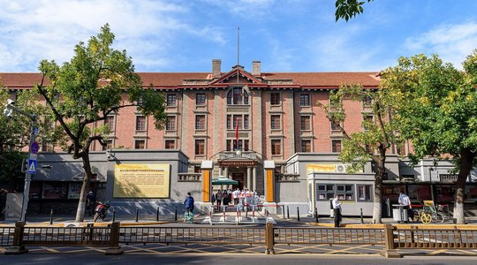
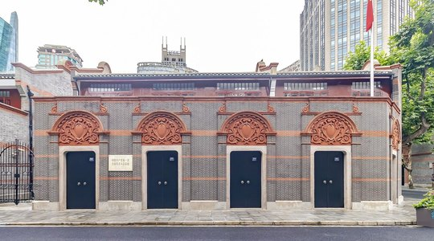
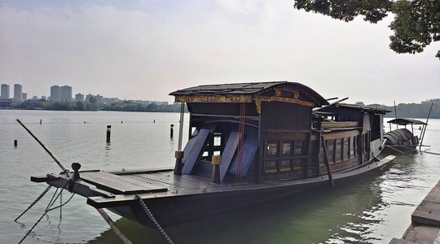
交流时间
这三个坐标里，哪一个最触动你？
楼
房
船
北大红楼
上海石库门
南湖红船
谢谢大家
分享人：周央红
29
Notes:
【建议用时：约 1 分钟】
我的分享就到这里。最后留一个问题给大家：这三个坐标里，哪一个最触动你？欢迎大家一起交流。谢谢大家！（交流环节可根据现场时间灵活掌握）

Slide 30
图片来源
北大红楼：N509FZ，CC BY-SA 4.0
中共一大会址：ScareCriterion12，CC BY-SA 4.0
南湖红船：ScareCriterion12，CC BY-SA 4.0
毛泽东（1919年）：佚名，Public domain
中共一大会址石库门：Can Pac Swire from Toronto, Canada，CC BY-SA 2.0
望志路106号门牌：N509FZ，CC BY-SA 4.0
南湖红船（侧面）：钉钉，CC BY-SA 4.0
王会悟：佚名，Public domain
以上图片均来自 Wikimedia Commons，按原许可协议使用。
Notes:
（本页不讲，仅作图片署名）

